Slide 1

강노아
권민우

Slide 2
목차
Ⅰ. 주제 & 작업 내용 설명
Ⅱ. ERD & App
Ⅲ. 시연

Slide 3
'Director'
주제

Slide 4


작업 내용

Slide 5
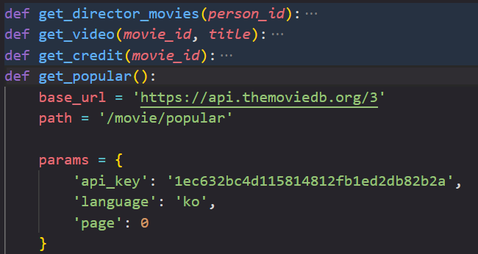
작업 내용(데이터 요청)
JSON 파일화

Slide 6
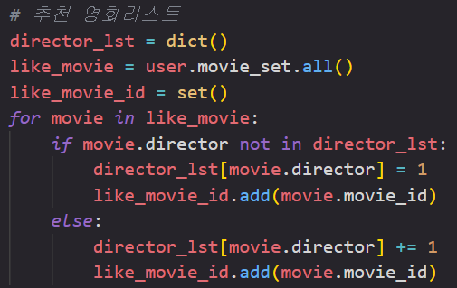
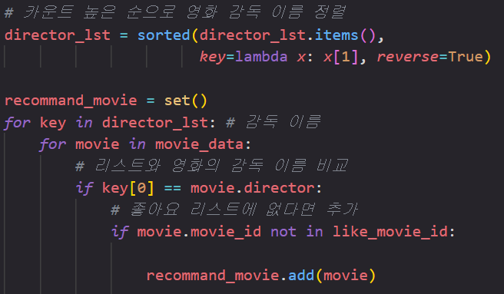
작업 내용(영화 추천)
좋아요 한 영화
감독 리스트 생성
영화 데이터와 비교 및 추천 리스트 추가

Slide 7
작업 내용(데이터 요청)
JSON 파일화

Slide 8
ERD

Slide 9
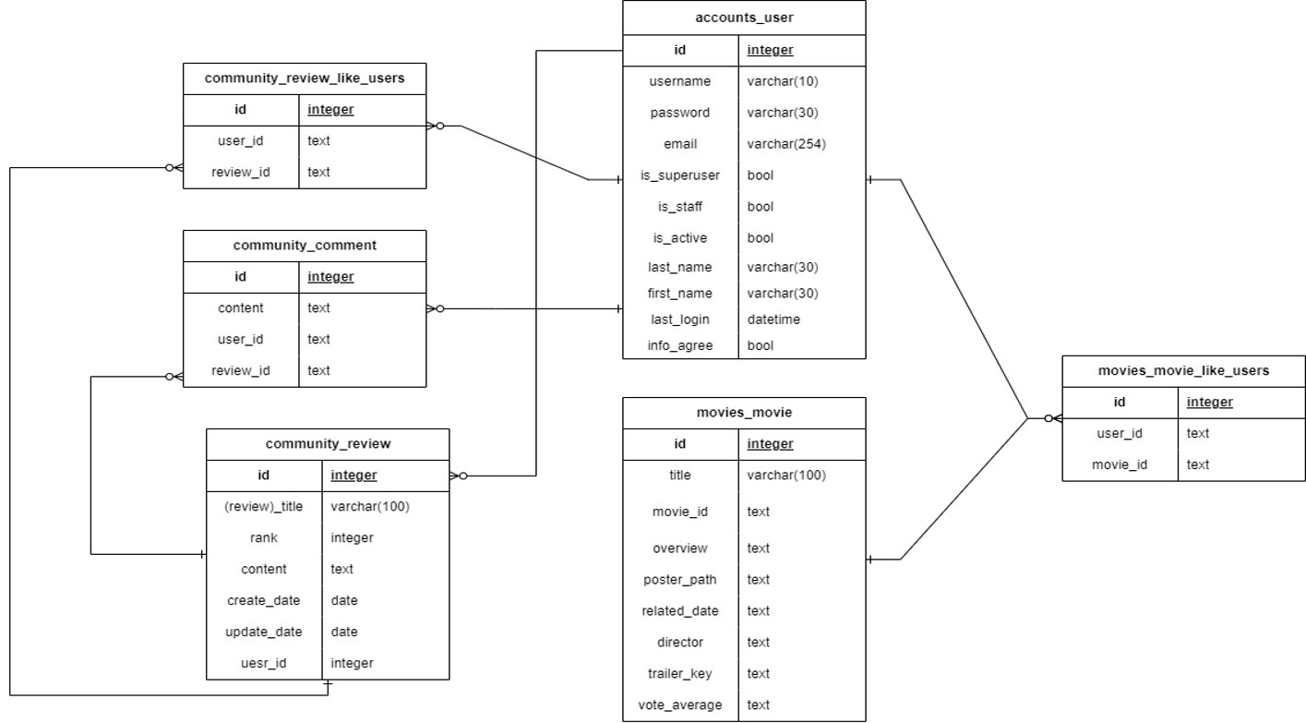

Slide 10
App

Slide 11
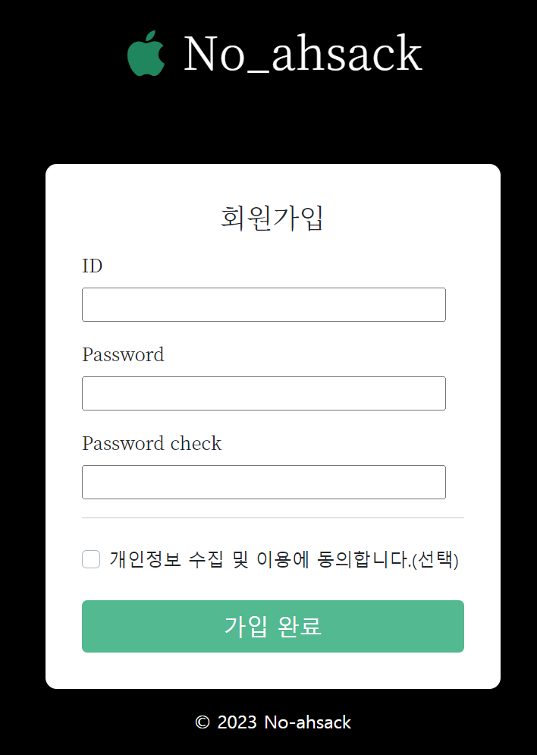
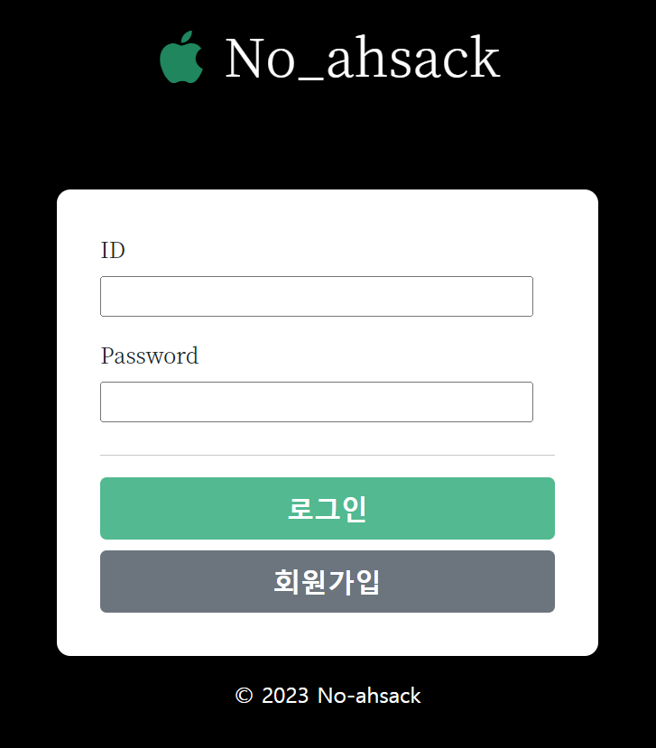
로그인 화면
accounts
회원가입 화면

Slide 12
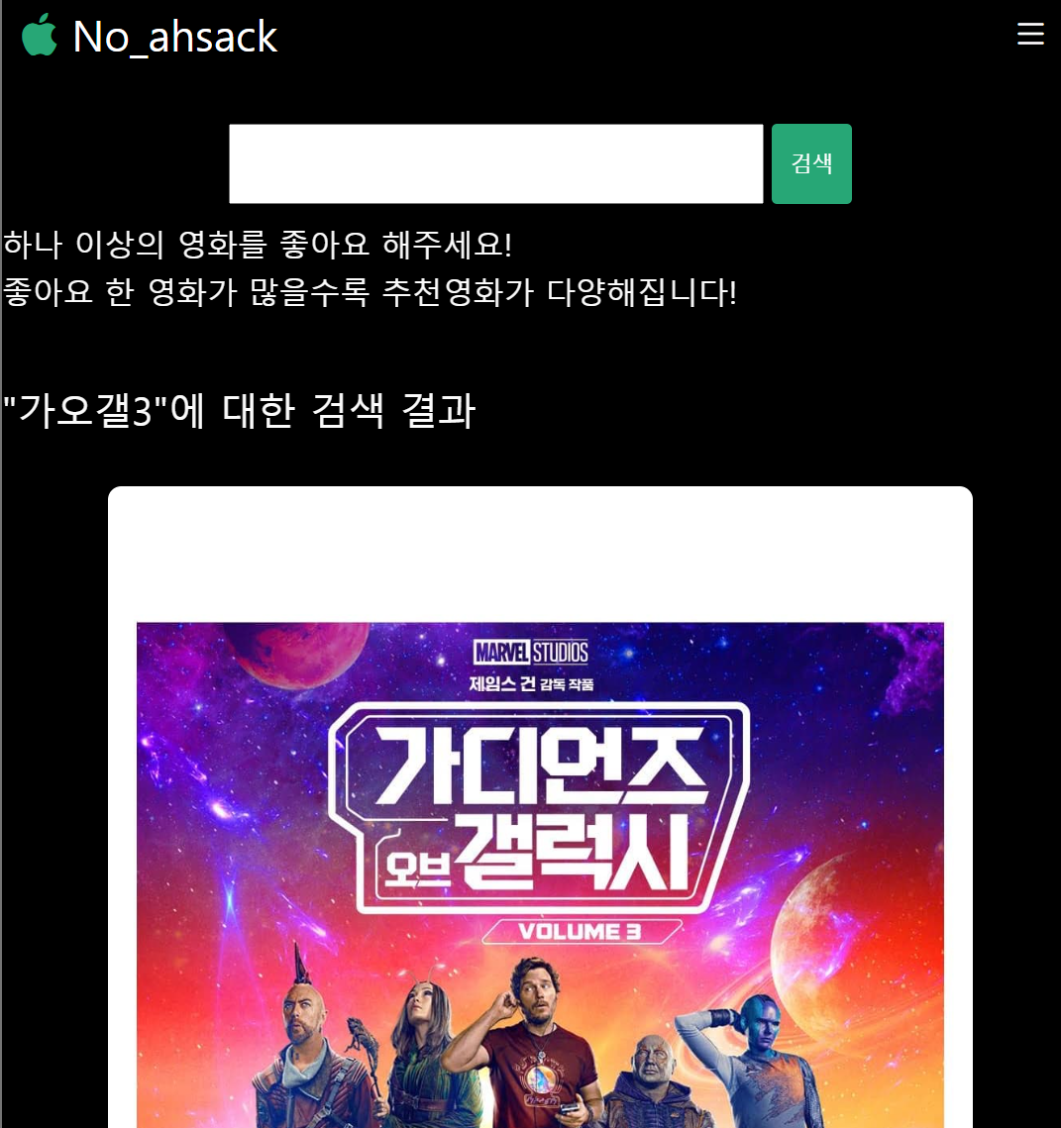
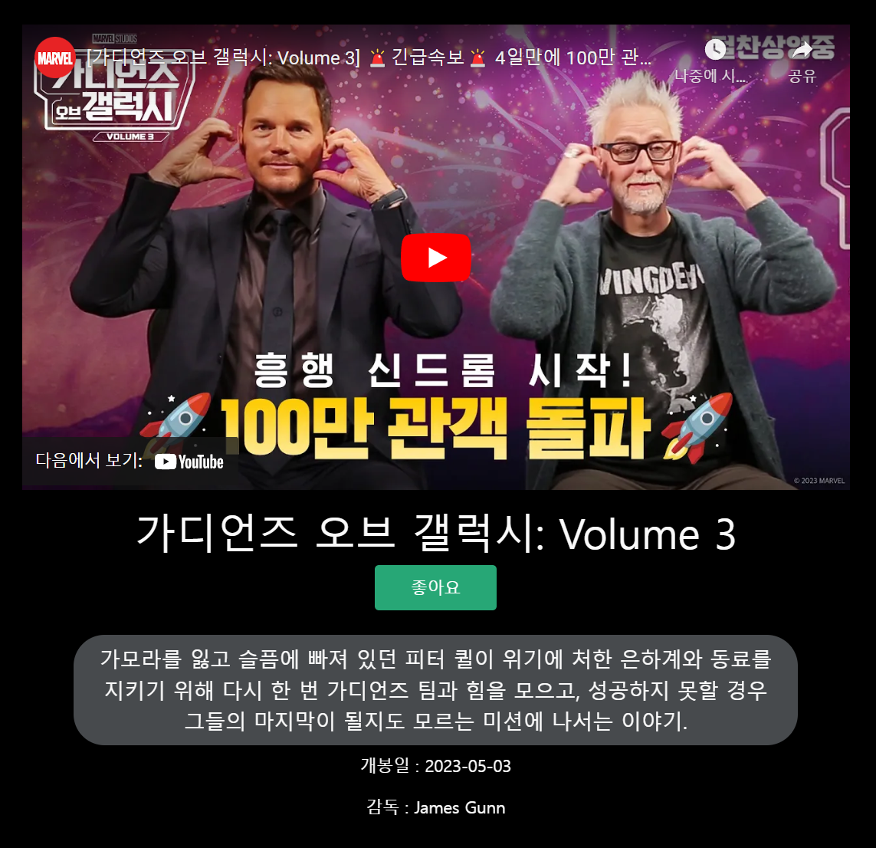
movies
메인 화면(검색, 추천 등)
영화 상세화면

Slide 13
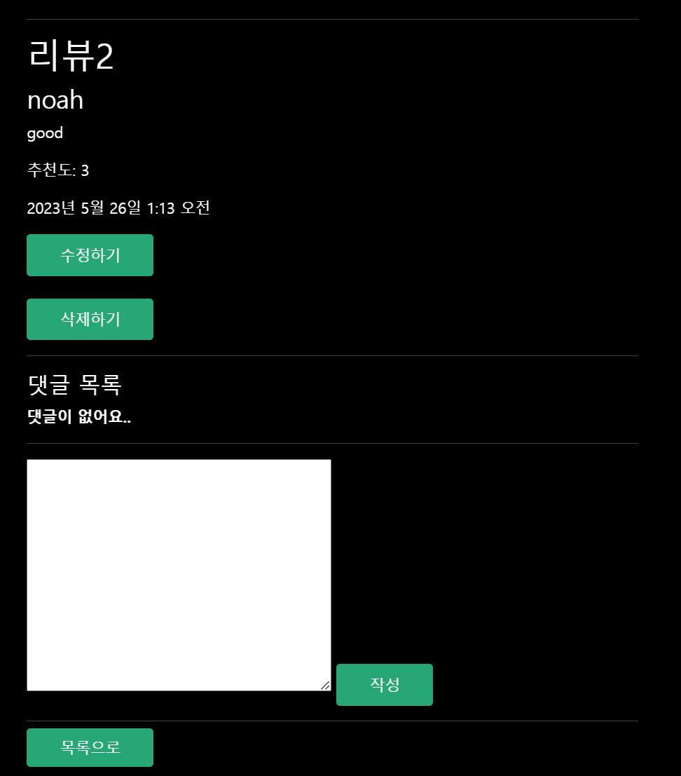
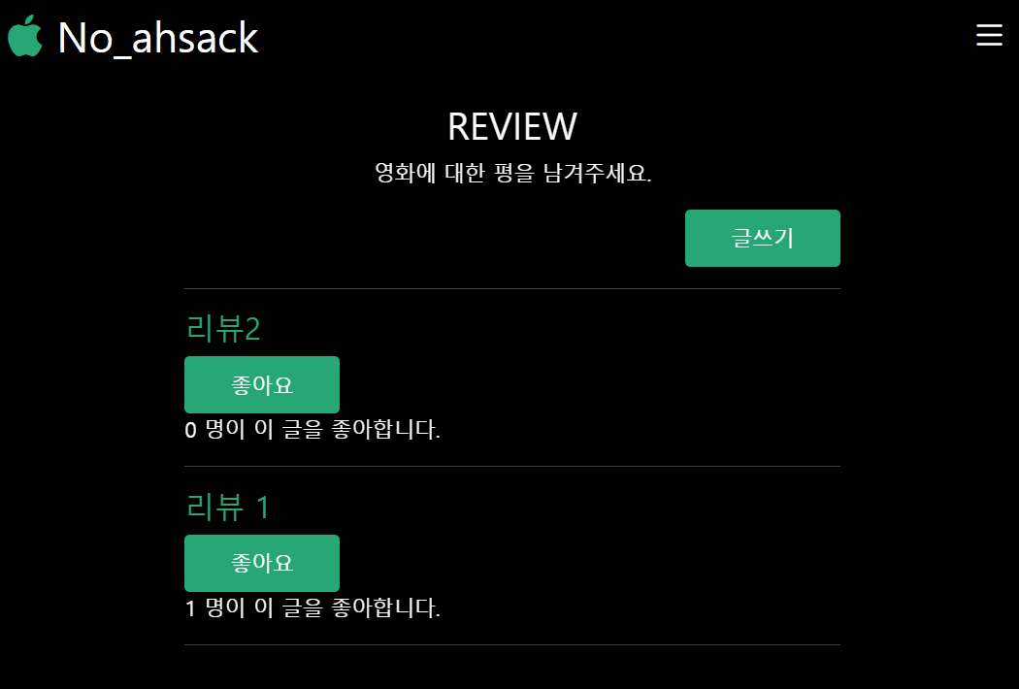
community
리뷰 목록화면
리뷰 상세화면

Slide 14
시연

